Slide 1
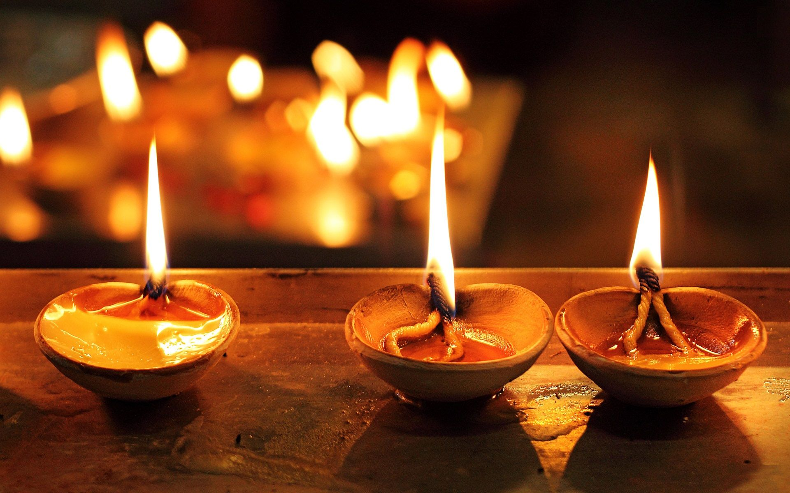
DIWALI

Slide 2
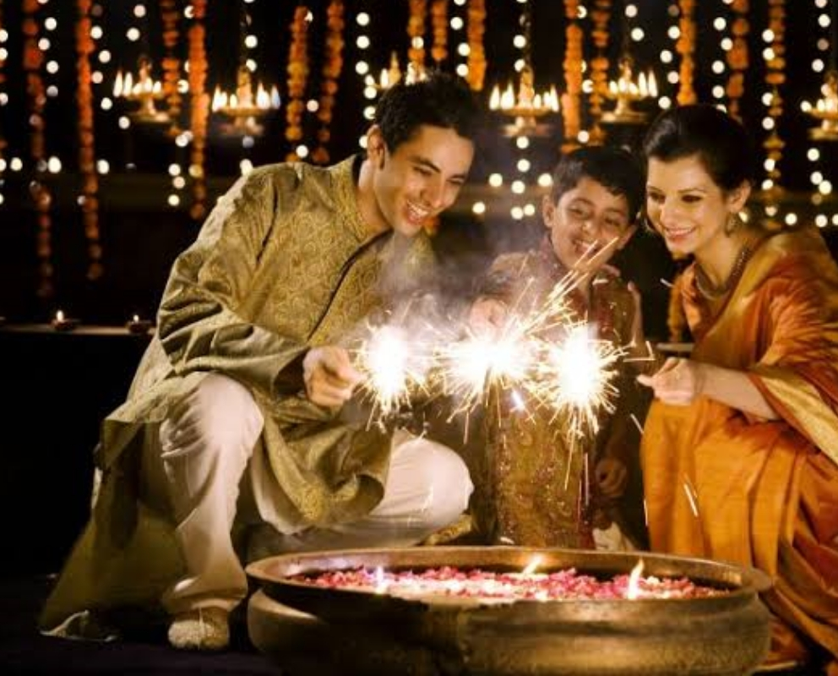
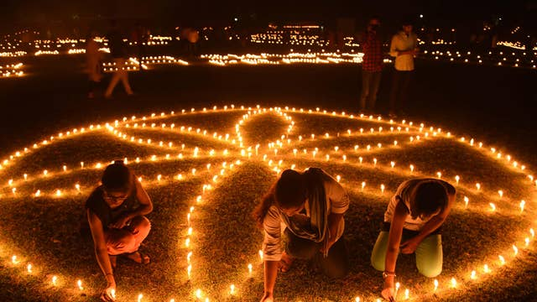
DIWALI
Diwali, zwane świętem świateł, to 5-dniowy festiwal celebrujący życie i płynące z niego przyjemność oraz szczęście. Odbywa się na przełomie października lub listopada. W tym czasie hindusi zapalają przed domami oliwne lampki, co symbolizuje powitanie bogini szczęścia. Dodatkowo podczas święta odbywają pokazy sztucznych ogni i fajerwerków. Sama nazwa święta oznacza „rząd lamp” i właśnie dlatego na Diwali domy ozdabiane są lampkami.

Slide 3
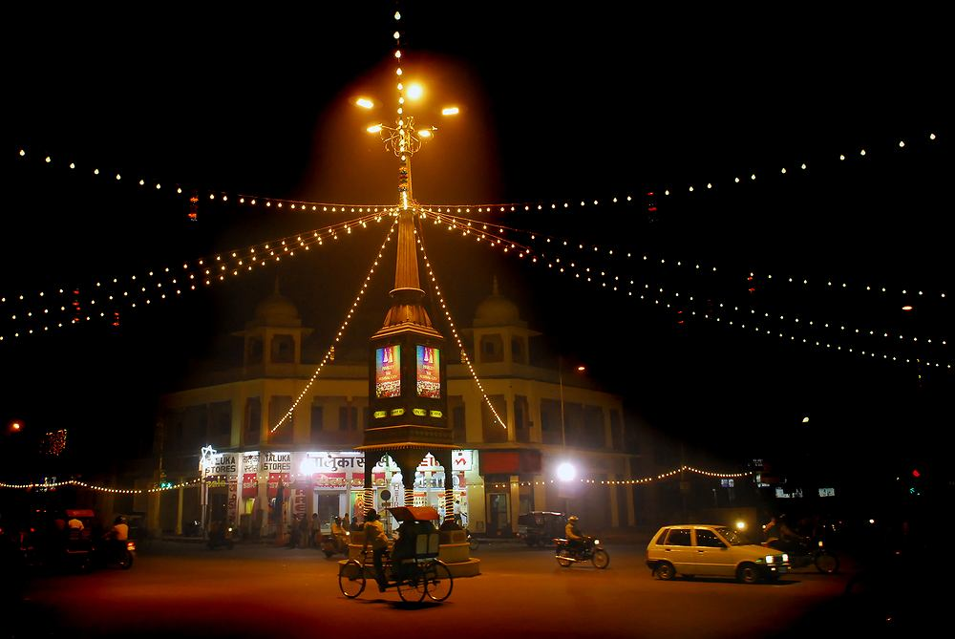
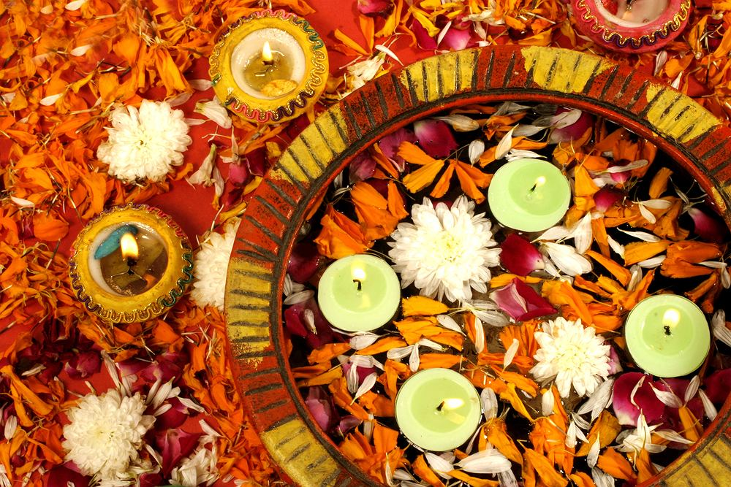
ŚWIĘTO DIWALI
Zapalenie lampy to metafora zwycięstwa światła nad ciemnością, dobra nad złem. Najważniejszym symbolem Diwali są lampki oliwne z wypalanej gliny, które są zapalane przed każdym domem, aby powitać Lakszmi, boginię szczęścia i dobrobytu.
Wszystkie sklepy i drzewa mienią się światełkami. W wielu miejscach ludzie układają ze światełek różne obrazy i symbole. Oprawę święta stanowią także sztuczne ognie, fajerwerki i dekoracje kwiatowe.

Slide 4
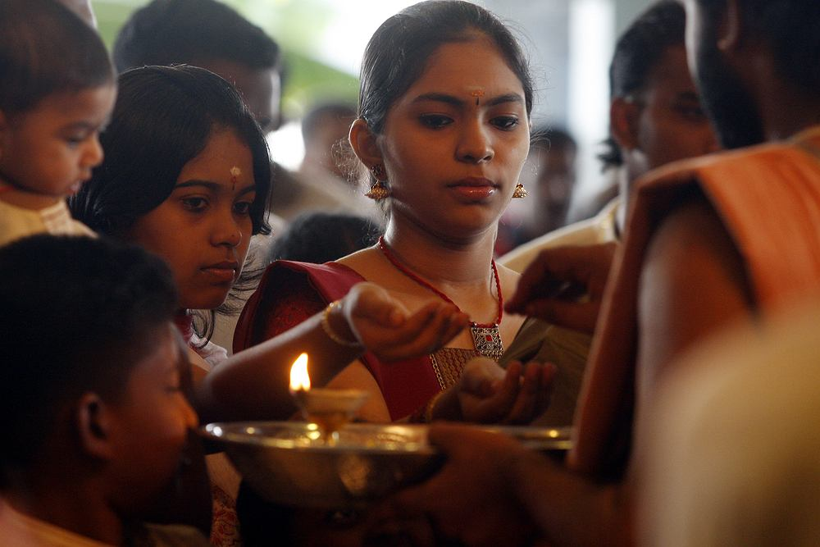
ŚWIĘTO DIWALI
Diwali upamiętnia szczęśliwe zakończenie legendy opisanej w Ramajanie, sanskryckim eposie sprzed 2 tysięcy lat. Obchodzone jest ku czci bogini Lakszmi i boga Ramy. Data świętowania Diwali jest ustalana na podstawie kalendarza księżycowego, dlatego każdego roku obchodzi się to święto w innym terminie. Jest to jednak zawsze pełnia księżyca, zwykle na przełomie października i listopada. W tym czasie, przez pięć dni trwania święta, życie wszystkich wyznawców hinduizmu zmienia bieg.
Radość i zabawa przeplata się z mistycznymi rytuałami ku czci bogów. Diwali to okazja do spotkania się w gronie przyjaciół, rodziny oraz wspólnego radowania się z nadejścia hinduskiego Nowego Roku. Przerwa w nauczaniu uniwersyteckim pozwala wszystkim uczestniczyć w obchodach.

Slide 5
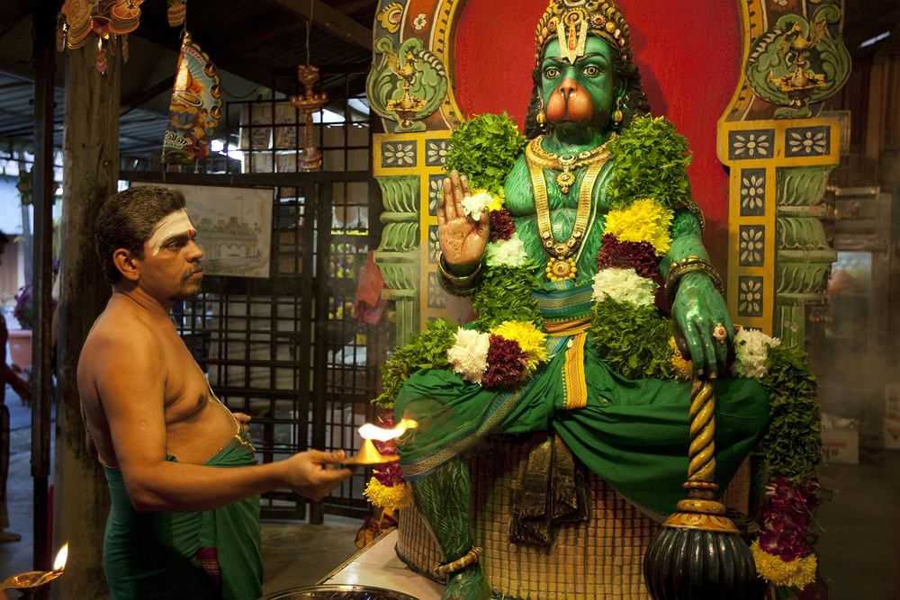
ŚWIĘTO DIWALI
Również w świątyniach jest bardzo gwarno i odprawiane są specjalne ceremonie - pudża. Ludzie schodzą się tłumnie, żeby dostać od kapłana błogosławieństwo w postaci tiki - czerwonej kropki stawianej między oczami na czole, która ma uchronić przed nieszczęściem.
W podwórkach i patiach domostw odgrywane są przedstawienia teatralne z życia Ramy i złego demona Ravana, który porwał Sitę - żonę Ramy. Potem całe procesje z kukiełkami odgrywającymi bohaterów przewożone są nad Ganges, aby tam dokonać ich rytualnego obmycia w wodach świętej rzeki.

Slide 6
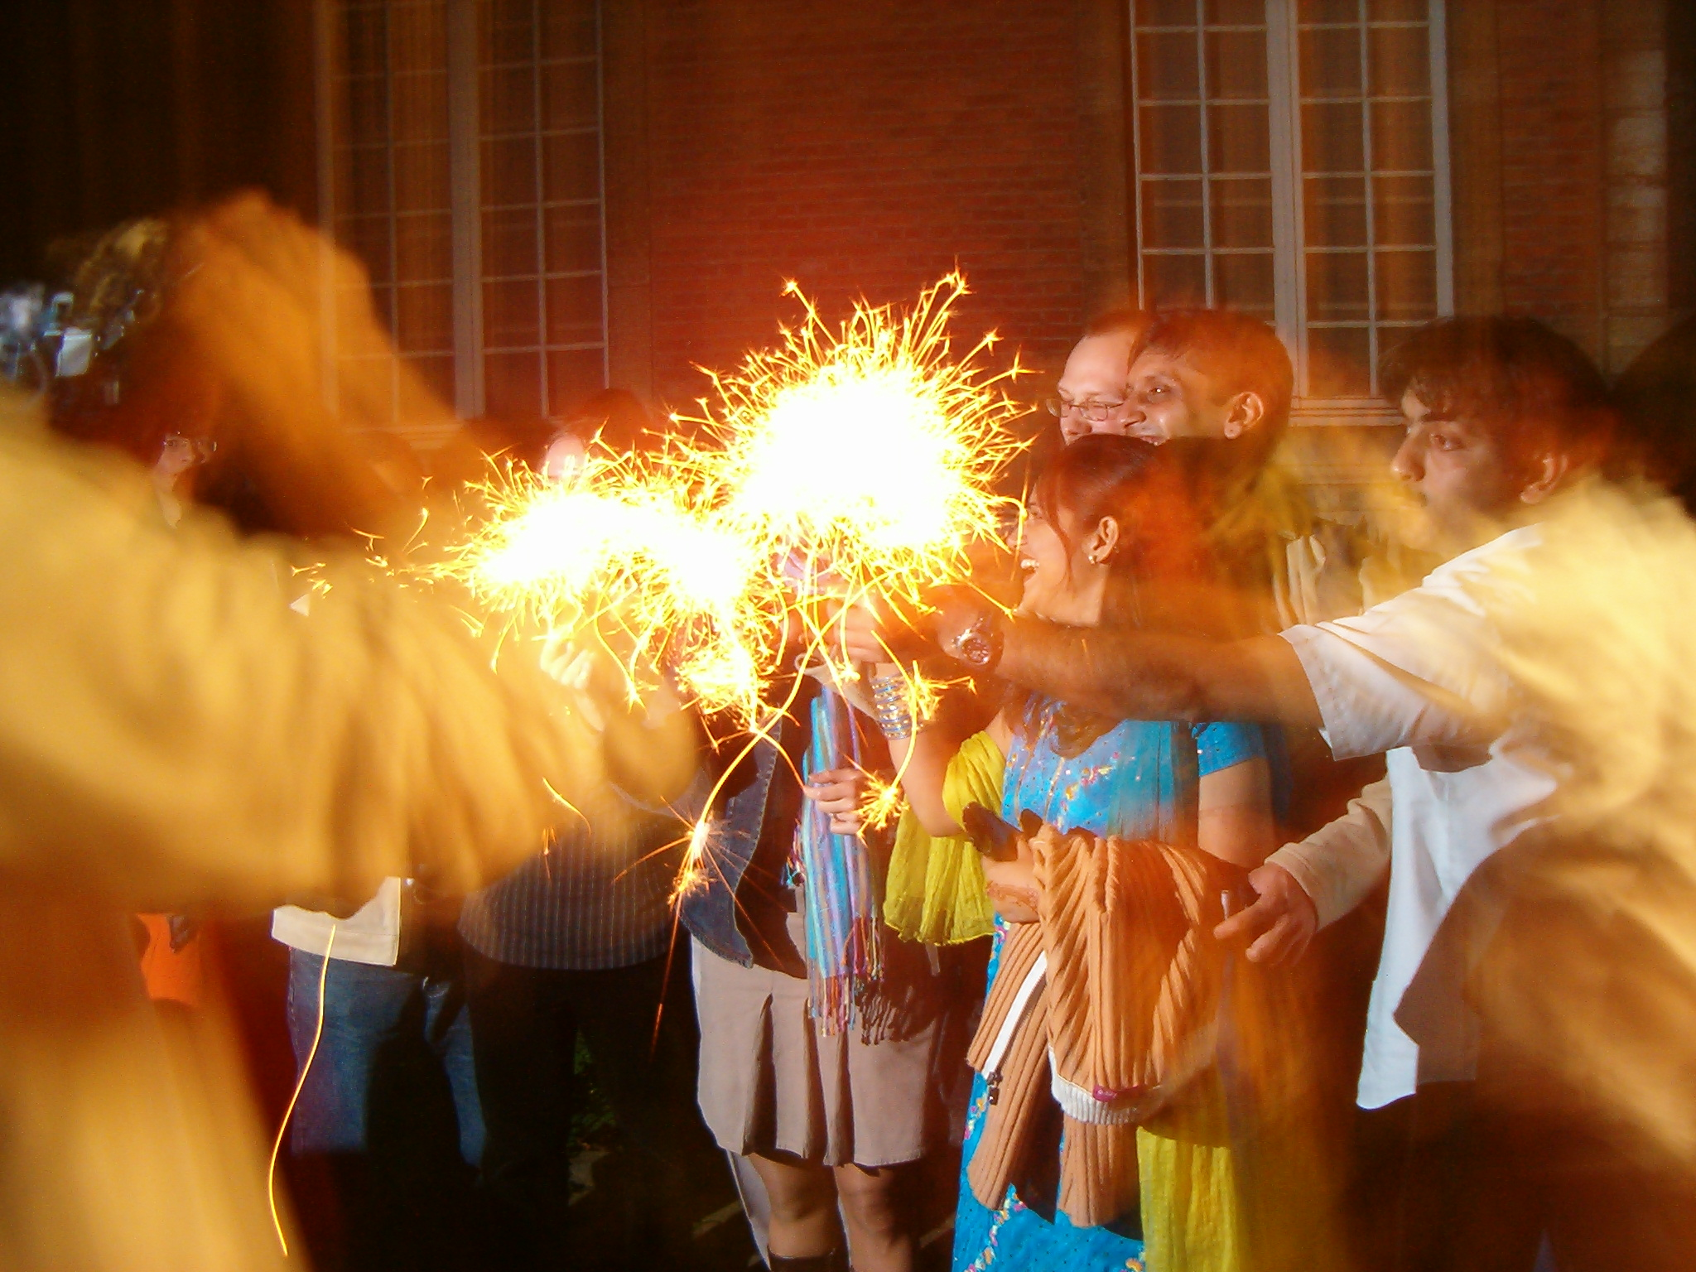
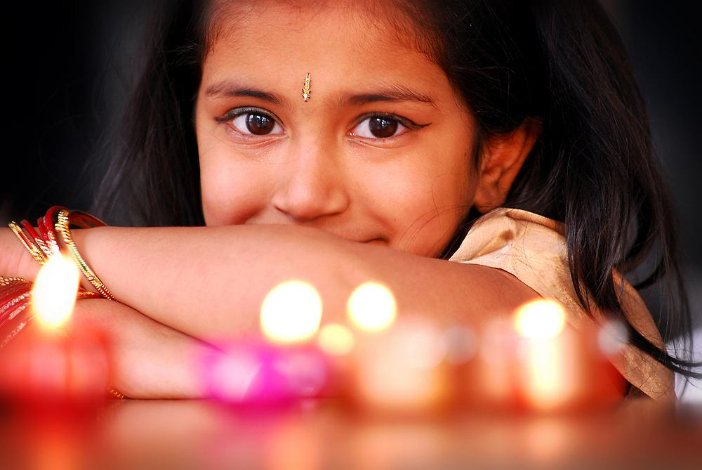
ŚWIĘTO DIWALI
Diwali to także czas wzajemnego obdarowywania się przynajmniej symbolicznym upominkiem oraz obfitych uczt z nieprzyzwoicie słodkimi deserami. W każdym domu przygotowuje się rasgullas - serowe kulki w syropie przypominające nasze krówki. Nie dziwi więc, że Diwali jest szczególnie lubiane przez dzieci.

Slide 7
ŚWIĘTO DIWALI
Diwali to też wielkie zakupy właśnie wtedy Hindusi najczęściej kupują nowe ubrania, biżuterię a nawet samochody, czy domy. Wierzą, że to najlepszy czas na zakup nowych sprzętów.
Mimo, że w różnych częściach Indii i świata Diwali obchodzi się czasem w trochę inny sposób, zawsze głównym przesłaniem jest radość ze zwycięstwa dobra nad złem, światła nad ciemnością, wiedzy nad ignorancją.
Co roku, najhuczniejsze obchody mają miejsce w Waranasi w Indiach. To jedno z najstarszych miast na świecie i zarazem jeden z głównych ośrodków pielgrzymkowych wyznawców hinduizmu.

Slide 8
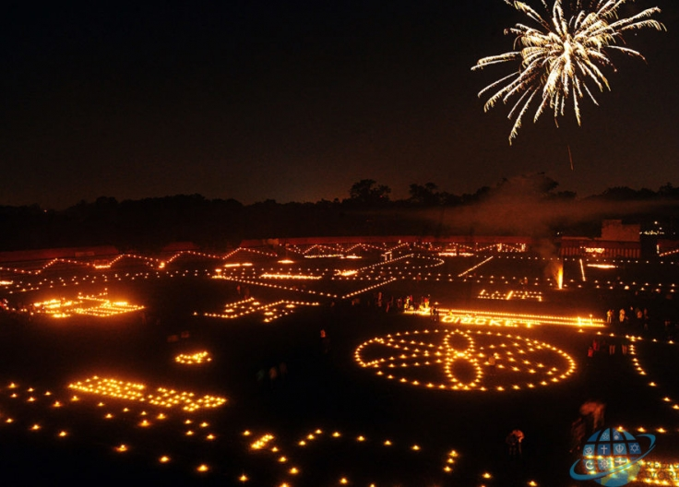
ŚWIĘTO DIWALI
Mistyczna atmosfera udziela się także turystom z całego świata - z roku na rok przybywa ich tu coraz więcej.
Tańce, śpiewy i fajerwerki. Kolory, radość i zabawa. Aby zrozumieć Święto Diwali trzeba je przeżyć i zobaczyć na własne oczy.
Święto osiąga punkt kulminacyjny dopiero w ostatnia noc, gdy w każdym mieście odbywa się parada, na czele której kroczy ozdobiony złotem słoń. Hindusi przybywają nad świętą rzekę Ganges, by zostawić swoją lampkę. Wierzą, że jak przepłynie na drugą stronę, przyniesie im szczęście. Światło napełnione olejem lampek ma też zachęcić bogów do złożenia wyznawcom wizyty.

Slide 9
Zgodnie jednak z tradycją całe święto i jego obchody trwa aż 5 dni:
Dzień 1 – Dhanteras. W tym dniu zwykle sprząta się dom i robi się zakupy, głównie złota/biżuterii, kupuje się także prezenty dla bliskich.
Dzień 2 – Naraka Chaturdasi. Tego dnia domy ozdabia się światłami a na podłodze często układa się tzw. rangoli przy użyciu kolorowych proszków i piasku. Użycie niezbyt trwałych materiałów symbolizuje nietrwałość świata.
Dzień 3 – Lakshmi Puja. Dziś rodziny gromadzą się na modlitwach do bogini Lakshmi, otwierają okna i drzwi do swoich domów, aby zaprosić boginię do środka. Wieczorem bardzo często świętowaniu towarzyszą fajerwerki.
Dzień 4 – Padwa. W tym dniu rodzina i przyjaciele odwiedzają się w swoich domach i obdarowują się prezentami, spędzają czas przy wspólnym posiłku. Ten dzień jest także wspomnieniem i niejako rocznicą ślubu dla małżeństw. Małżonkowie oczywiście obdarowują się prezentami.
Dzień 5 – Bhai Duj. Dziś świętuje się miłość braterską. Rodzeństwo spotyka się przy wspólnym stole. Bracia odwiedzają swoje zamężne siostry.

Slide 10
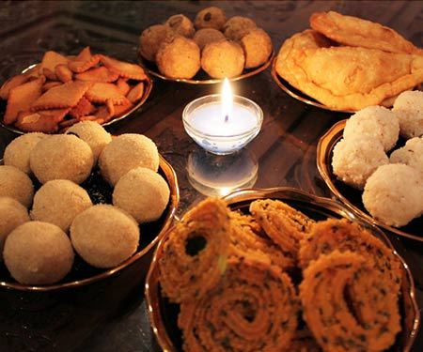
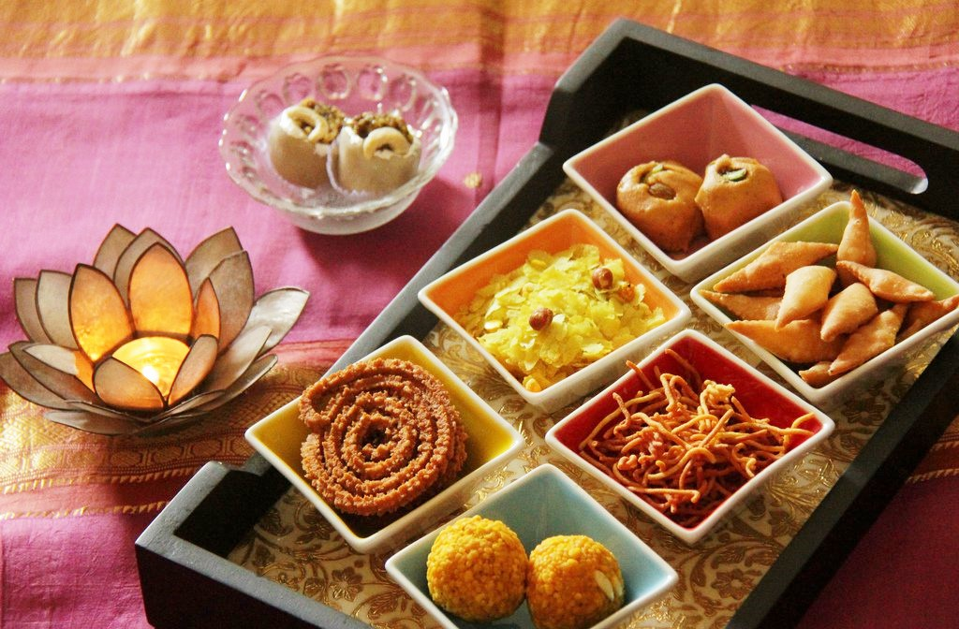
Jedzenie podczas Diwali
Na festiwalu podaje się wyłącznie jedzenie wegetariańskie, przygotowane na bazie cebuli lub czosnku. Diwali słynie również z pysznych dań słodkich. Podczas festiwalu hindusi zwyczajowo nie piją alkoholu.

Slide 11
Dziękuję za uwagę!

